Slide 1
2
Instituto de Líderes Cristianos
Administración Básica para Ministerios Cristianos
Gabriela Tijerina-Pike, Ph.D.

Slide 2
U. 1 Antecedentes L. 2 Iglesia
Instituto de Líderes Cristianos
Administración Básica para Ministerios Cristianos
Gabriela Tijerina-Pike, Ph.D.

Slide 3
IGLESIA
Crece y Madura
Número
Instituto de Líderes Cristianos
Administración Básica para Ministerios Cristianos
Gabriela Tijerina-Pike, Ph.D.
Entendimiento

Slide 4
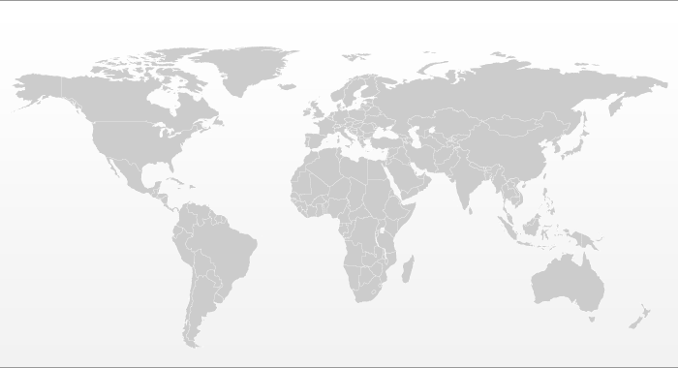
IGLESIA
Crece y Madura
Siglo XXI
Siglo I
II III IV V VI VII VIII IX X XI XII XIII XIV XV XVI XVII XVIII XIX XX

Slide 5
LA IGLESIA
iglesia
iglesia
iglesia
iglesia
iglesia
iglesia
iglesia
Número
iglesia
Instituto de Líderes Cristianos
Administración Básica para Ministerios Cristianos
Gabriela Tijerina-Pike, Ph.D.
Entendimiento

Slide 6
LA IGLESIA
iglesia
iglesia
iglesia
iglesia
iglesia
iglesia
congegación
Número
templo
iglesia
Centro
Instituto de Líderes Cristianos
Administración Básica para Ministerios Cristianos
Gabriela Tijerina-Pike, Ph.D.
Entendimiento

Slide 7
Tarea No. 2
Enlistar y describir las iglesias que conozco en mi región.
Instituto de Líderes Cristianos
Administración Básica para Ministerios Cristianos
Gabriela Tijerina-Pike, Ph.D.

Slide 8
Ejemplo de Tarea
 | Iglesias que Conozco | Descripción | Región
1
2
3
4
5
6

